Slide 1

USO DE ESTILOS
UNIDAD DIDÁCTICA 2 | DIW

Slide 2
1.1. CARACTERÍSTICAS
UNIDAD DIDÁCTICA 2 | USO DE ESTILOS
CSS = Cascade Style Sheets
Sus especificaciones las crea y mantiene el World Wide Web Consortium (W3C)
Tiene tres especificaciones principales CSS1, CSS2 y CSS3
CSS3 incluye entre sus mejoras
Amplia gama de selectores
Técnicas de posicionamiento en la página, GRID o FLEX
Media-queries para diseño responsive

Slide 3
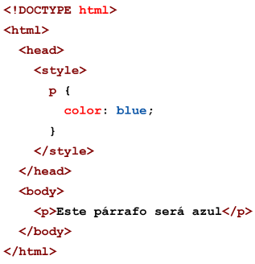
1.2. AÑADIR ESTILO A DOCUMENTO HTML
UNIDAD DIDÁCTICA 2 | USO DE ESTILOS
CSS INTERNO
Código CSS en el mismo archivo del código HTML
Etiqueta <style></style>, dentro de <head>

Slide 4
1.2. AÑADIR ESTILO A DOCUMENTO HTML
UNIDAD DIDÁCTICA 2 | USO DE ESTILOS
CSS EXTERNO
Los estilos se definen en un archivo externo con extensión *css
Se anexa al documento principal indicando la ruta con la etiqueta <link>

Slide 5
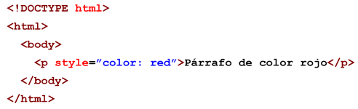
1.2. AÑADIR ESTILO A DOCUMENTO HTML
UNIDAD DIDÁCTICA 2 | USO DE ESTILOS
CSS EN LÍNEA
Incorporamos los estilos dentro de las propias etiquetas HTML
No aconsejable, mezcla código HTML y CSS dentro de las etiquetas

Slide 6
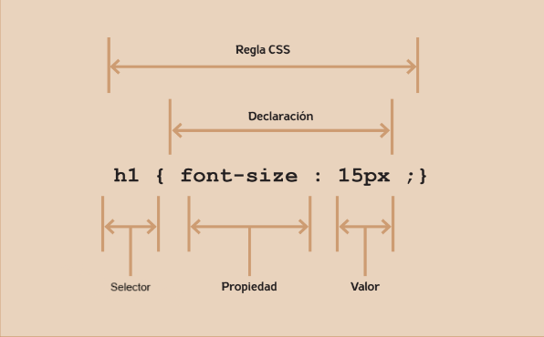

1.3. SINTAXIS BÁSICA
UNIDAD DIDÁCTICA 2 | USO DE ESTILOS
Las hojas de estilo están definidas por sentencias o reglas
Compuestas por un selector y una declaración
El selector indica las etiquetas a las que se aplica la regla.

Slide 7
1.3. SINTAXIS BÁSICA
UNIDAD DIDÁCTICA 2 | USO DE ESTILOS
Las propiedades de CSS son numerosas y permiten controlar aspectos del formato como:
Texto y fuentes
Colores
Bordes
Fondos
Posicionamiento
No es clasificación estricta, y existen propiedades CSS que no pertenecen a ninguno de los apartados anteriores

Slide 8
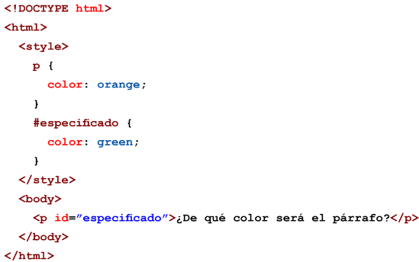
1.4. ESPECIFICIDAD, CASCADA Y HERENCIA
UNIDAD DIDÁCTICA 2 | USO DE ESTILOS
ESPECIFICIDAD
Resultado final: párrafo de color verde
El selector ID se considera más específico que un selector de elemento
De menor a mayor especificidad:
Elementos
Clases y pseudoclases
Identificadores
Estilos en línea
Cláusula !important

Slide 9
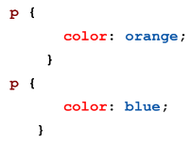
1.4. ESPECIFICIDAD, CASCADA Y HERENCIA
UNIDAD DIDÁCTICA 2 | USO DE ESTILOS
CASCADA
Se puede dar el caso en que dos reglas de igual especificidad se contradigan
La cascada es el concepto mediante el cual prevalece la última regla definida
En caso de tener reglas CSS definidas en diferentes sitios, el criterio de prioridades (de menor a mayor):
CSS externo
CSS interno
CSS en línea
CSS definido por el usuario
Notes:
CSS definido por el usuario: se puede configurar directamente en algunos navegadores a través de opciones avanzadas o mediante extensiones
Se podría crear un archivo llamado USerContent.css y guardarlo en el directorio del perfil del usuario

Slide 10
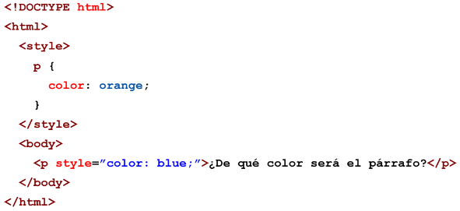
1.4. ESPECIFICIDAD, CASCADA Y HERENCIA
UNIDAD DIDÁCTICA 2 | USO DE ESTILOS
CASCADA
Si se aplican criterios de prioridades de la cascada, el párrafo será de color azul

Slide 11
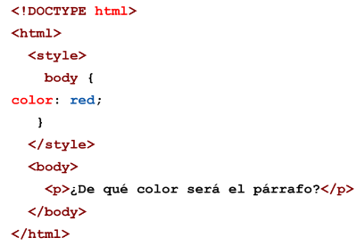
1.4. ESPECIFICIDAD, CASCADA Y HERENCIA
UNIDAD DIDÁCTICA 2 | USO DE ESTILOS
HERENCIA
Mecanismo mediante el cual los elementos hijos heredan algunas propiedades del elemento padre
Definimos el color rojo en un elemento body
Esta propiedad será heredada por los elementos hijo, en este caso el párrafo rojo
No todas las propiedades se heredan

Slide 12
2.1. SELECTORES
UNIDAD DIDÁCTICA 2 | USO DE ESTILOS
Se encargan de seleccionar los elementos de la página a los que se aplicará la regla
Existen multitud de selectores
Los más simples se encargan de seleccionar elementos por su tipo
Combinaciones más complejas

Slide 13



2.1. SELECTORES
UNIDAD DIDÁCTICA 2 | USO DE ESTILOS
SELECTORES SIMPLES
Seleccionan los elementos de forma directa,
No dependen de ningún tipo de combinación
Selector por tipo
Aplica la selección a componentes por el tipo de elemento
Selector por identificador o clase

Slide 14
2.1. SELECTORES
UNIDAD DIDÁCTICA 2 | USO DE ESTILOS
SELECTORES SIMPLES
Selector universal
Aplica determinadas propiedades a todos los elementos
Agrupación de selectores

Slide 15
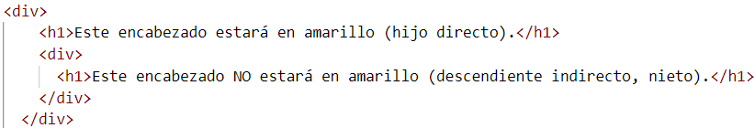
2.1. SELECTORES
UNIDAD DIDÁCTICA 2 | USO DE ESTILOS
SELECTORES DE COMBINACIÓN
La selección viene definida por la relación existente entre elementos
Selector descendiente (espacio): cuando un elemento se encuentra dentro de otro elemento
Selector hijo (>): el elemento ha de ser hijo directo

Slide 16
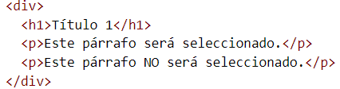
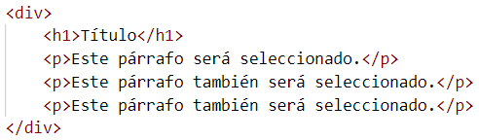
2.1. SELECTORES
UNIDAD DIDÁCTICA 2 | USO DE ESTILOS
SELECTORES DE COMBINACIÓN
Selector adyacente (+): para seleccionar elementos que son hermanos y directamente adyacentes
Selector hermano (~, alt gr +4): aquellos elementos que son hermanos, tanto si son directamente adyacentes como si no

Slide 17
2.1. SELECTORES
UNIDAD DIDÁCTICA 2 | USO DE ESTILOS
SELECTORES DE COMBINACIÓN
Selector con clase: permite restringir el valor a ciertos elementos
Se utilizan los dos selectores seguidos, el del elemento y el de la clase
Se aplica solo a los elementos p con clase destacado
No se deja espacio entre los selectores, se trataría de otro tipo de selector

Slide 18
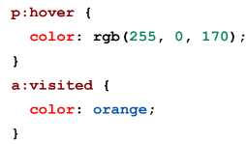
2.1. SELECTORES
UNIDAD DIDÁCTICA 2 | USO DE ESTILOS
SELECTORES DE PSEUDOCLASES
Se utilizan para seleccionar elementos en función de ciertos estados que puedan presentar
Algunos ejemplos
:hover, cuando se pasa el ratón por encima del elemento
:visited, para enlaces ya visitados
:active, cuando el usuario activa el elemento, al pulsar
:focus, se activa cuando el elemento recibe el foco

Slide 19

2.1. SELECTORES
UNIDAD DIDÁCTICA 2 | USO DE ESTILOS
SELECTORES DE PSEUDOELEMENTOS
Útiles cuando se quiere aplicar estilos a ciertas partes del elemento o documento
Por ejemplo, cuando se quiere aplicar un estilo diferente a la primera letra o línea de un párrafo
::first-line: permite seleccionar la primera línea de un texto

Slide 20
2.1. SELECTORES
UNIDAD DIDÁCTICA 2 | USO DE ESTILOS
SELECTORES DE ATRIBUTO
Permiten seleccionar componentes que tengan un determinado atributo
También a componentes en que dicho atributo tenga determinados valores
Cambian el valor de la fuente a los elementos que tengan atributo target con valor _blank

Slide 21
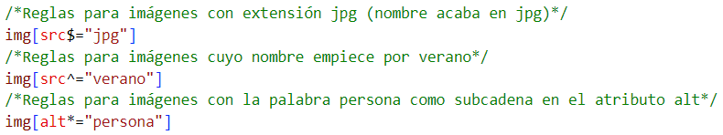
2.1. SELECTORES
UNIDAD DIDÁCTICA 2 | USO DE ESTILOS
SELECTORES DE ATRIBUTO

Slide 22
2.2. UNIDADES
UNIDAD DIDÁCTICA 2 | USO DE ESTILOS
En diseño y desarrollo de interfaces web es necesario definir medidas de márgenes, tamaños de texto…
Se tiene que acompañar la propiedad con su unidad de medida correspondiente
Hay que tener cuidado de no dejar espacio entre el valor numérico y la unidad

Slide 23
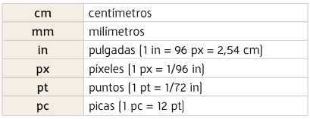
2.2. UNIDADES
UNIDAD DIDÁCTICA 2 | USO DE ESTILOS
UNIDADES ABSOLUTAS
Expresan el valor de la propiedad de forma absoluta y no un valor de referencia
En algunos casos puede generar una interfaz desproporcionada debido a los diferentes tamaños de las pantallas

Slide 24

2.2. UNIDADES
UNIDAD DIDÁCTICA 2 | USO DE ESTILOS
UNIDADES RELATIVAS
Se expresan las medidas basándose en una unidad de referencia
Un ancho del 100% ocupará la totalidad de la pantalla
En las tipografías, si se utiliza, por ejemplo, un tamaño de 16px (unidad absoluta), se puede expresar ese mismo valor como 1 em (unidad relativa)

Slide 25
2.3. PROPIEDADES DE FUENTES Y TEXTOS
UNIDAD DIDÁCTICA 2 | USO DE ESTILOS
Mediante font-family, se puede especificar la fuente o familia de fuente que utilizar indicando diversos valores
Si se utilizan valores específicos de fuente y se continúa con valores de familia, se consigue que el navegador ofrezca la primera fuente disponible
En CSS se encuentran algunas familias de fuentes por defecto:
Serif, Sans serif, monospace, cursive o italic, fantasy…

Slide 26
2.3. PROPIEDADES DE FUENTES Y TEXTOS
UNIDAD DIDÁCTICA 2 | USO DE ESTILOS
Algunas de las propiedades de fuentes más utilizadas son:
font-size: tamaño del texto. Tiene tamaños predefinidos:
Absolutos: xx-small, x-small, small, medium, large, x-large, xx-large
Relativos: smaller, larger. Menor o mayor que el elemento padre
font-weight: grosor del texto
Número de 100 a 900, 400 equivale a texto normal, 700 a negrita
Valores de texto: normal, bold (negrita), bolder o lighter, más o menos grueso
font-style: puede tener valores como normal, italic u oblique
Texto en cursiva
font-variant: valores como normal y Small-caps
Texto en mayúsculas con tamaño más pequeño

Slide 27

2.3. PROPIEDADES DE FUENTES Y TEXTOS
UNIDAD DIDÁCTICA 2 | USO DE ESTILOS
Las propiedades abreviadas, o shorthand, permiten establecer los valores de varias propiedades
Permite escribir hojas de estilo más concisas y legibles
Obligatorio especificar la familia y el tamaño
Si, además del tamaño y tipo, se indican más propiedades, el orden sería
Notes:
font-style (opcional): Define el estilo de la fuente, como italic, normal, o oblique.
font-variant (opcional): Define si el texto se mostrará en su variante "small-caps" o normal.
font-weight (opcional): Define el grosor del texto, como bold, normal, o un valor numérico (por ejemplo, 700).
font-size (obligatorio): Tamaño de la fuente, como 16px, 1.5em, etc.
/line-height (opcional): Define la altura de línea, que controla el espaciado vertical entre líneas.
font-family (obligatorio): La familia de la fuente, como Arial, Times New Roman, o una lista de fuentes de respaldo como Georgia, serif.

Slide 28
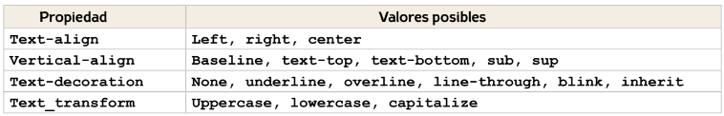
2.3. PROPIEDADES DE FUENTES Y TEXTOS
UNIDAD DIDÁCTICA 2 | USO DE ESTILOS
Se puede dar formato al texto con algunas de estas propiedades
En CSS existe una colección extensa de propiedades para utilizar y mejorar el formato del texto
text-indent, letter-spacing, line height, word-spacing, white-space…

Slide 29
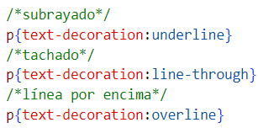
2.3. PROPIEDADES DE FUENTES Y TEXTOS
UNIDAD DIDÁCTICA 2 | USO DE ESTILOS
text-align: posicionamiento horizontal del texto
Left (izquierda), right (derecha), justify(izquierda y derecha) y center (centro)
text-decoration: subraya, tacha o añade una línea encima del texto
Text-transform: convierte en mayúsculas o minúsculas el texto
Uppercase: texto en mayúsculas
Lowercase: texto en minúsculas
Capitalize: mayúscula la primera letra de cada palabra

Slide 30
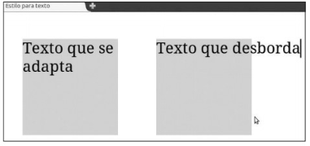
2.3. PROPIEDADES DE FUENTES Y TEXTOS
UNIDAD DIDÁCTICA 2 | USO DE ESTILOS
white-space: determina como se tratan los espacios y saltos de línea
Normal: introduce saltos de línea para adaptar el texto al elemento contenedor
Pre: el texto se muestra tal cual. No se adapta al contenedor
Pre-wrap: introduce salto de línea para adaptarse

Slide 31
2.4. PROPIEDADES PARA EL FONDO
UNIDAD DIDÁCTICA 2 | USO DE ESTILOS
background-repeat: repite la imagen si es más pequeña que el fondo
no-repeat: la imagen de fondo no se repite
repeat-x: la imagen de fondo se repite a lo largo del eje x
repeat-y: la imagen de fondo se repite a lo largo del eje y
Repeat: se repite tanto horizontal como verticalmente
background-attachment: especifica cómo se comporta la imagen de fondo al desplazarse con el contenido de la página
scroll: valor predeterminado. La imagen se desplaza junto con el contenido
fixed: la imagen de fondo permanece fija en su lugar mientras el contenido se desplaza
background:

Slide 32
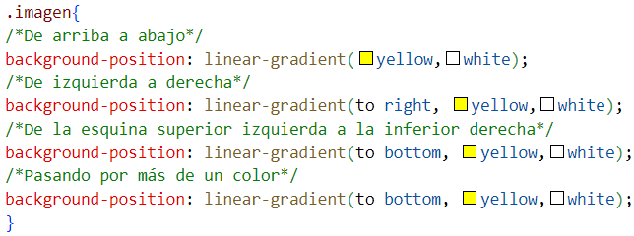
2.4. PROPIEDADES PARA EL FONDO
UNIDAD DIDÁCTICA 2 | USO DE ESTILOS
Gradientes o degradado de color. Varios tipos

Slide 33
2.5. PROPIEDADES PARA VÍNCULOS
UNIDAD DIDÁCTICA 2 | USO DE ESTILOS
Se pueden diferenciar las reglas utilizando las pseudoclases
:link, para los vínculos visitados
:visited, para los vínculos visitados (restringida en algunos navegadores)

Slide 34

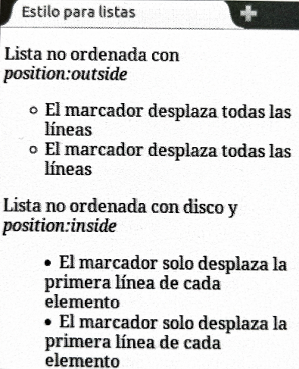
2.6. PROPIEDADES PARA LISTAS
UNIDAD DIDÁCTICA 2 | USO DE ESTILOS
list-style-image: se le asigna una URL de la imagen que se utilizará como marcador
list-style-position: posición del marcador
inside: el marcador aparece alineado con el texto de la lista, el marcador se mueve con el texto
outside: el marcador aparece a la izquierda, separado por el texto, mantiene una distancia más clara entre el marcador y el texto

Slide 35
2.6. PROPIEDADES PARA LISTAS
UNIDAD DIDÁCTICA 2 | USO DE ESTILOS
list-style-type: para indicar el tipo de marcador
Listas no ordenadas: disc, square, circle
Listas ordenadas: decimal, decimal-leading-zero, lower-roman, upper-roman
list-style: si se quiere quitar el marcador, el atributo none

Slide 36
2.7. PROPIEDADES PARA TABLAS
UNIDAD DIDÁCTICA 2 | USO DE ESTILOS
border-collapse: se utiliza para “unir” los bordes que se generan en celdas y tabla. Puede tomar varios valores
collapse: los bordes de las celdas adyacentes se colapsan en un solo borde
separate: los bordes de las celdas se mantienen separados

Slide 37
2.8. COLOR
UNIDAD DIDÁCTICA 2 | USO DE ESTILOS
Los colores, como ya se había comentado, se pueden expresar por el nombre
Además, se puede utilizar el código hexadecimal
Su equivalente es el código RGB, que consiste en especificar el valor de los colores rojo, verde y azul con 8 bits cada uno (0 a 255)

Slide 38
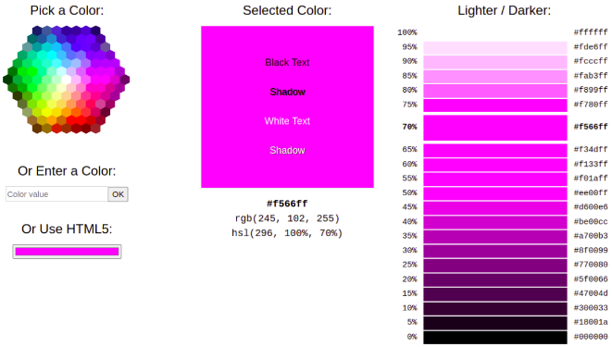

2.8. COLOR
UNIDAD DIDÁCTICA 2 | USO DE ESTILOS

